Slide 1
点燃私域
钱大妈私域案例
运营四部 开阳
团队
运营
成绩
案例

Slide 2
点燃私域
品牌背景
门店触点
运营分析
CONTENTS

Slide 3
点燃私域
“不卖隔夜肉”
“分时折扣”

Slide 4
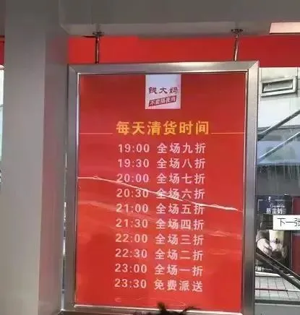
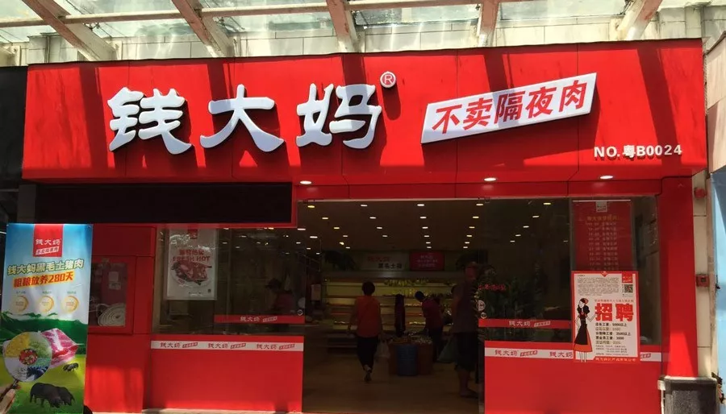
“不卖隔夜肉”
“分时折扣”

Slide 5
点燃私域
品牌背景
门店触点
运营分析
CONTENTS

Slide 6
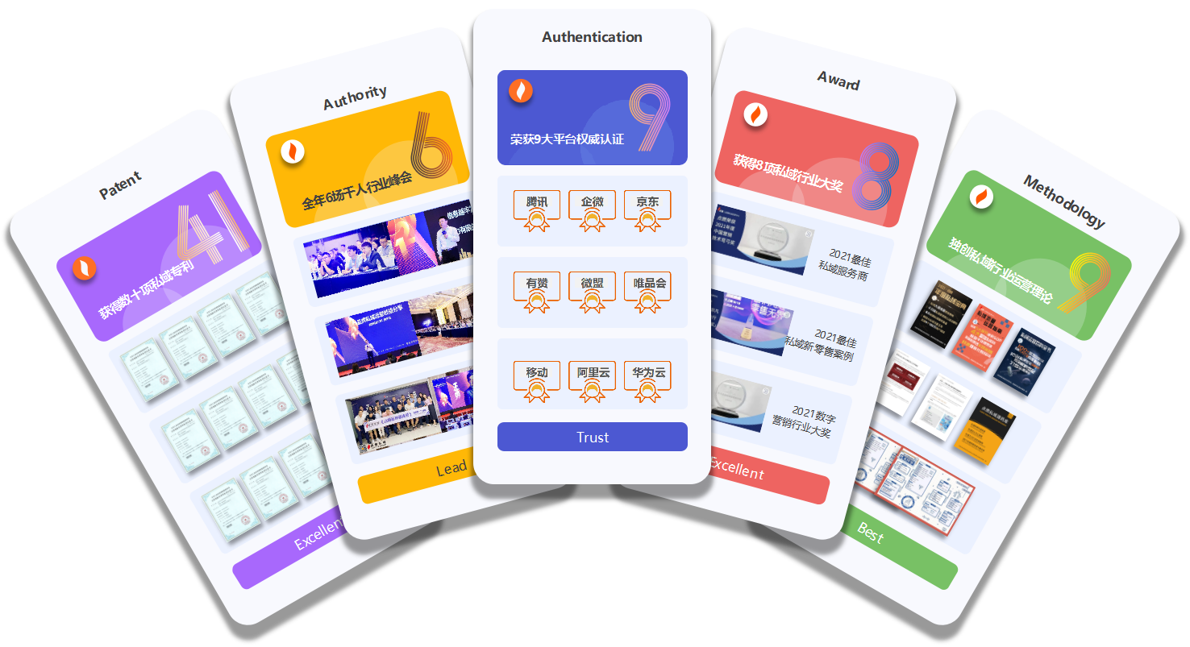
点燃私域
钱大妈门店触点
加粉
进群
下单
裂变/传播
中国私域行业领军企业

Slide 7
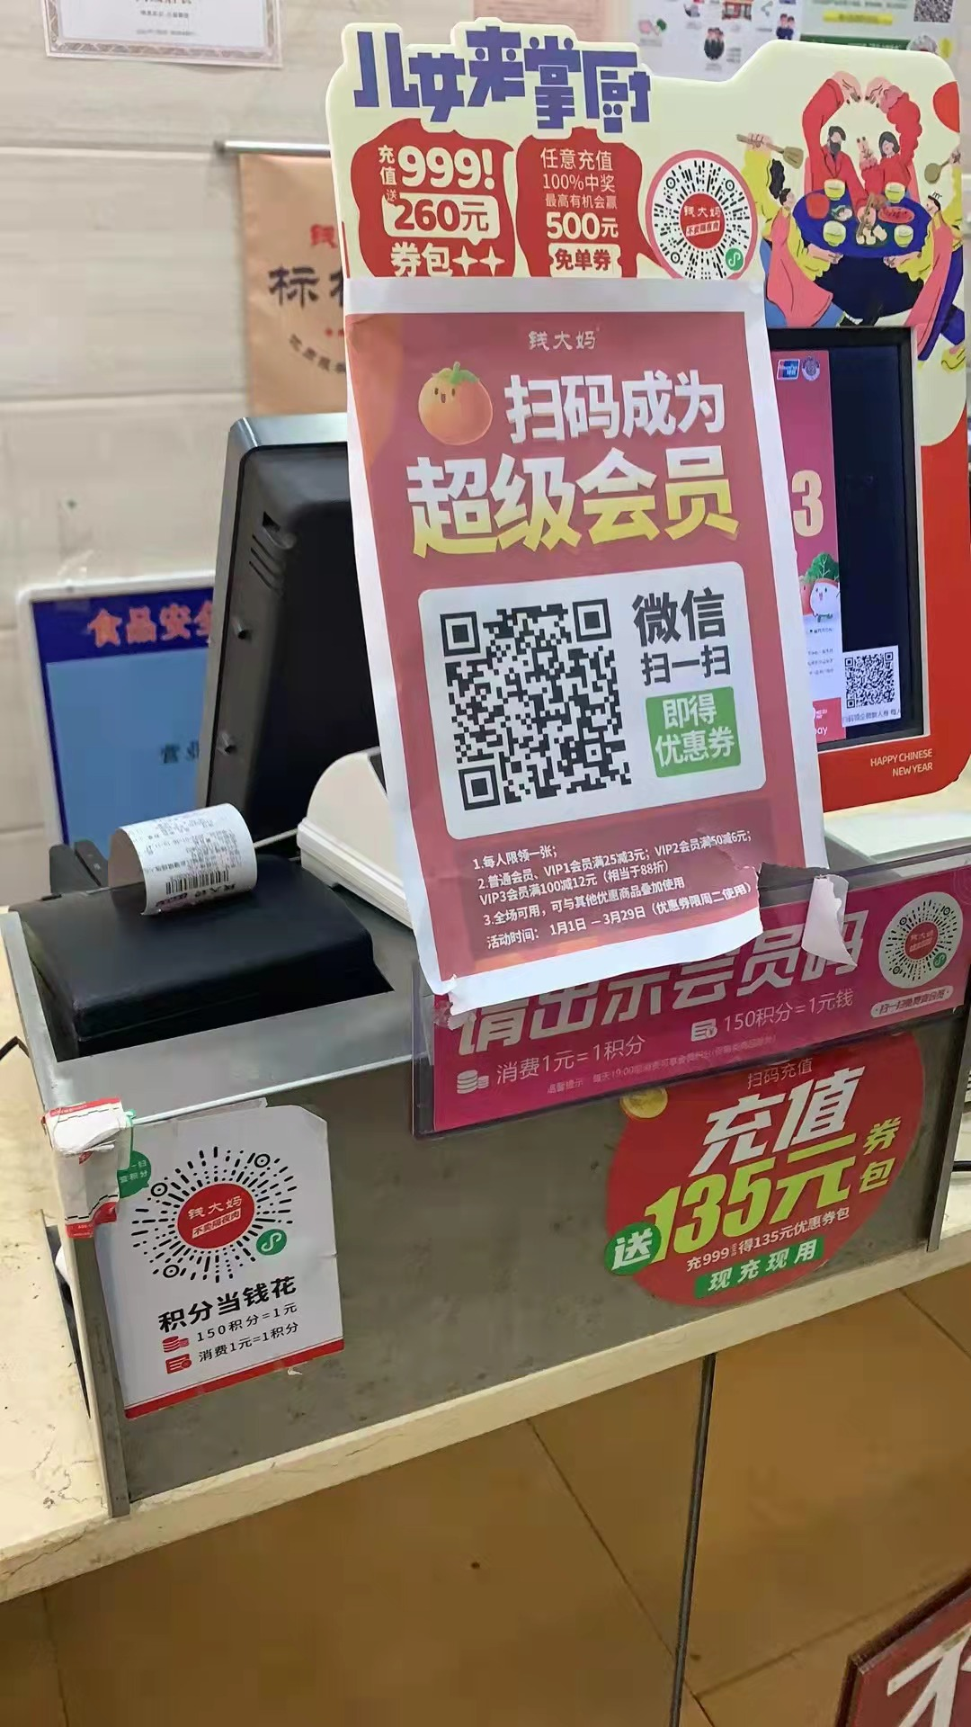
门店触点—加粉
点燃私域
开业横幅展架
加门店微信，自动拉进群，送面条或其他产品
店内海报1
扫码成为超级会员
LBS服务，自动推送附近的门店企微二维码
加企微自动欢迎语推小程序领券
痛点分析：实际上还有很多进店用户未加粉
解决方式：部分特价菜需要加粉领券下单时才是该秒杀价

Slide 8
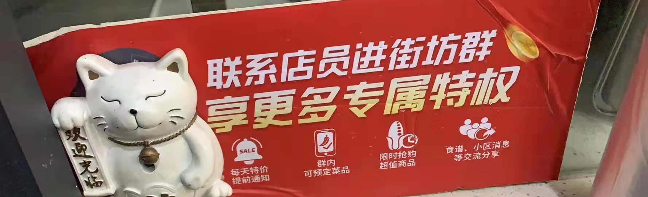
点燃私域
门店路径——进群
门店触点—进群
店内海报2
联系店员进街坊群预定菜品、抢特价菜
加的是门店个微群
痛点分析：实际上还有很多进店用户未进群
解决方式：部分特价菜需要进群领券下单时才是该秒杀价

Slide 9
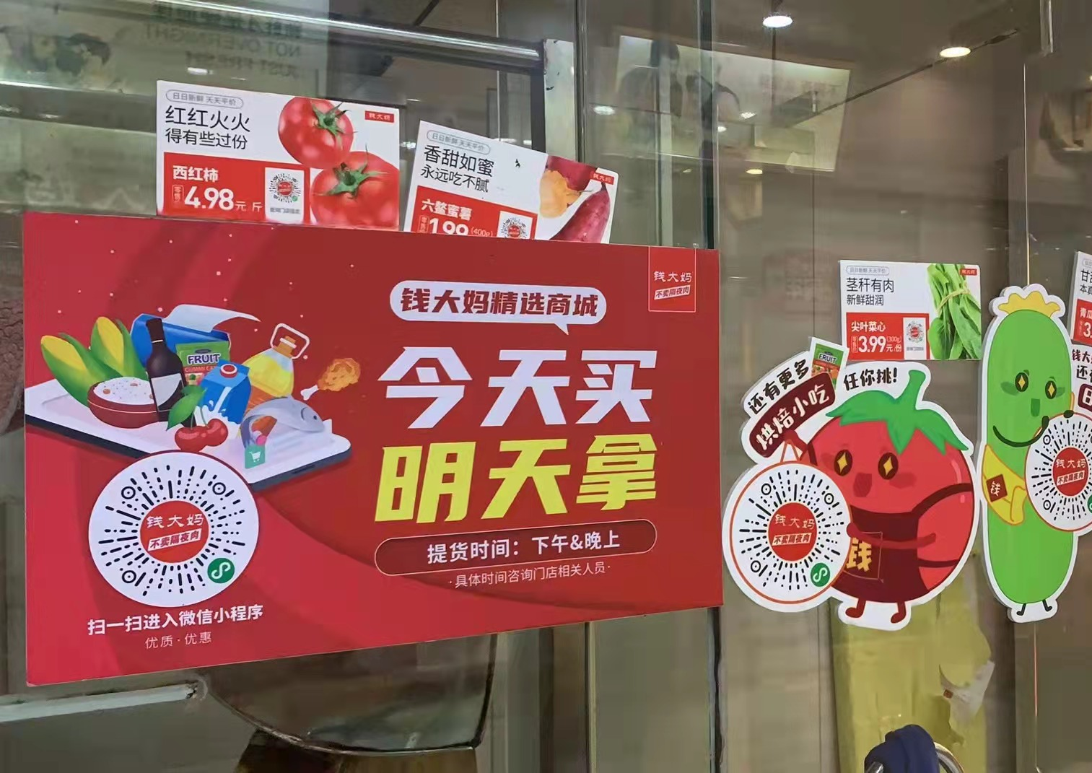
门店路径——下单/复购
点燃私域
店内海报3
扫码进小程序下单，提前下单明天拿菜
小程序
小程序有满减，秒杀，培养用户平时小程序下单到店自提的习惯

Slide 10
门店路径——下单/复购
点燃私域
店内海报4
锁客：充值999元送135元券包
优化点：
扫码支付时识别用户是否加粉，是否进群，没有的话提醒店员做引导
小程序下单时识别用户是否加粉，是否进群，没有的话弹出加粉引导

Slide 11
门店路径——下单/复购
点燃私域
街坊群
特价菜群内提前通知
群内预定菜品
限时抢购活动
群内分享食谱推当日菜品

Slide 12
门店路径—裂变/传播
点燃私域
街坊群
朋友圈转发开业活动发红包
首次到店发朋友圈领5元券
老带新到店，新客户获5元优惠券，老客户获5元红包
购物满100元，抽奖一次，中奖要发朋友圈
痛点分析：店铺在裂变的操作上执行力参差不齐
解决方式：部分执行力差的门店可以交由总部代运营

Slide 13
点燃私域
品牌背景
门店触点
运营分析
CONTENTS

Slide 14
运营分析
点燃私域
加粉号运营
社群运营

Slide 15
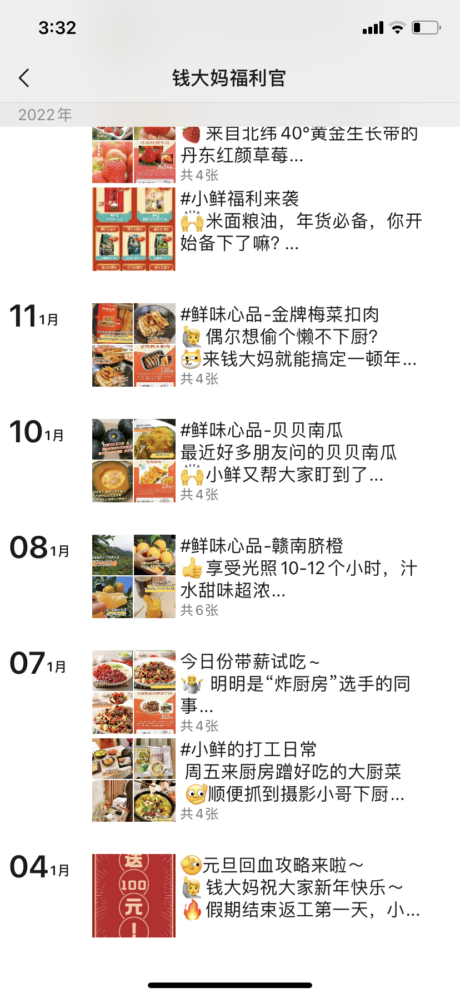
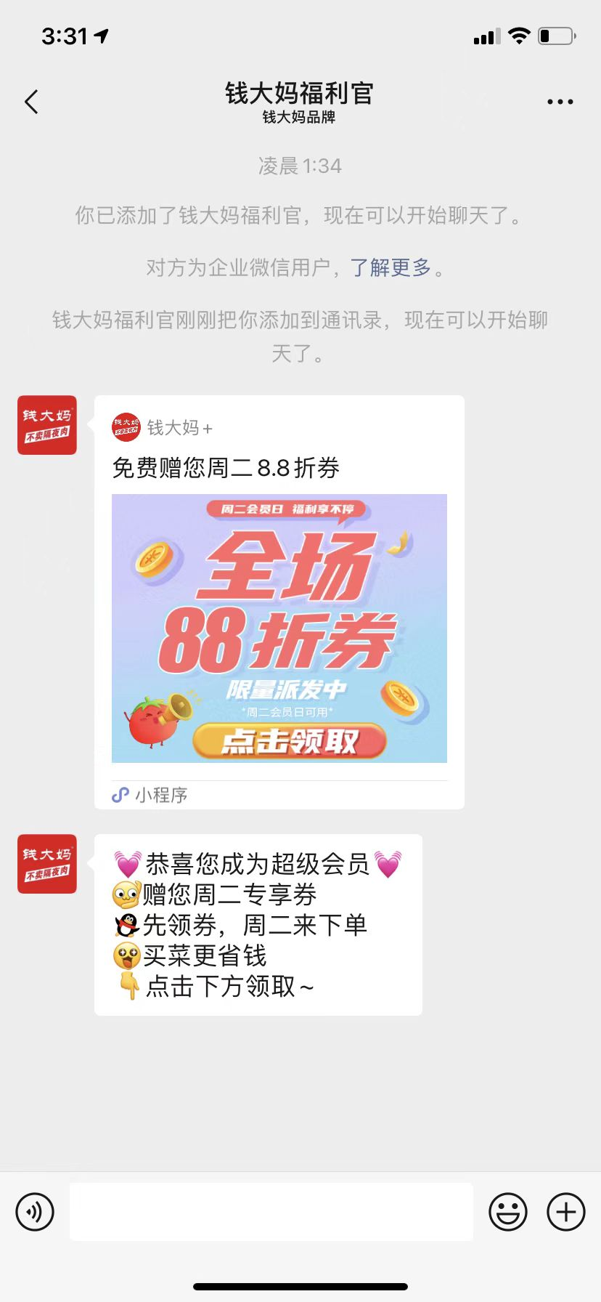
加粉号运营
点燃私域
企微加粉号
暂时只有自动欢迎语，无人接待
未收到点对点群发
朋友圈
每天更新1篇
主要是菜品/活动推荐和食谱推荐
痛点分析：企微加粉号目前缺少运营；朋友圈更新数量不足，触达次数未完全利用
解决方式：由中台去制作点对点群发的内容和朋友圈内容，店长只需一键发送或者由系统去完成自动群发

Slide 16
点燃私域
加粉号运营
街坊群
7点左右群发当天菜品价格清单、菜品小程序链接
19点开始群内每半小时公布打折消息
22点会发红包
打烊前把剩余菜品拍照发到社群，同时发布一个包场价可全部拿走
有社群风险管控
有舆情控制，店长或店员会在群里直接免费换菜品送货上门
痛点分析：不同店铺执行力不一样，相当一部分门店没有很好的进行社群管理并利用社群提升经营效益
解决方式：由总部根据不同网点的菜品分配社群机器人帮助进行社群素材群发；引入「社区团购」插件，提升社群拼团转化率

Slide 17
点燃私域
其它：KOC&会员体系
KOC体系——分销体系
加入KOC管理工具并引入积分成长体系
把KOC发展成「分销员」，给予一定的佣金并自动结算
会员体系
会员特权：生日惊喜，会员折扣，会员日，预约留菜，积分抵现，充值赠礼
中国私域行业领军企业

Slide 18
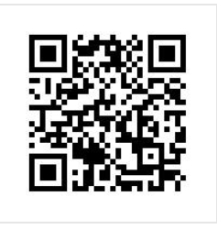
点燃私域
评分表

Slide 19
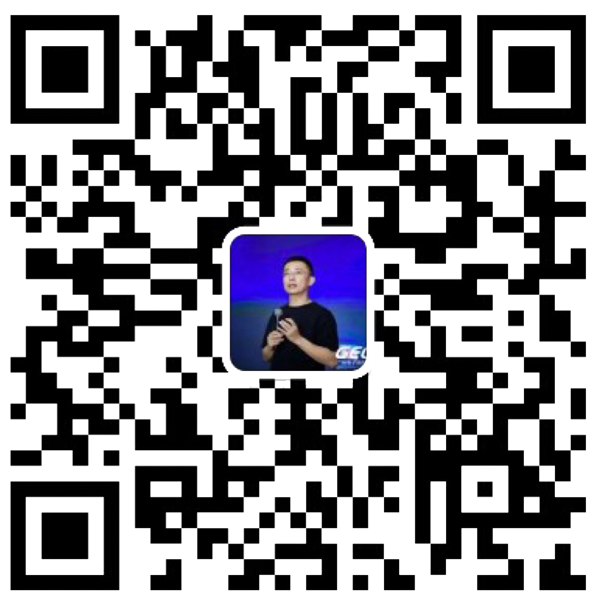
点燃私域
感谢观看
团队
运营
成绩
案例

